Slide 1
Kommasetzung: Adversativsatz
Micaela Grohé
Lern-Fair

Slide 2
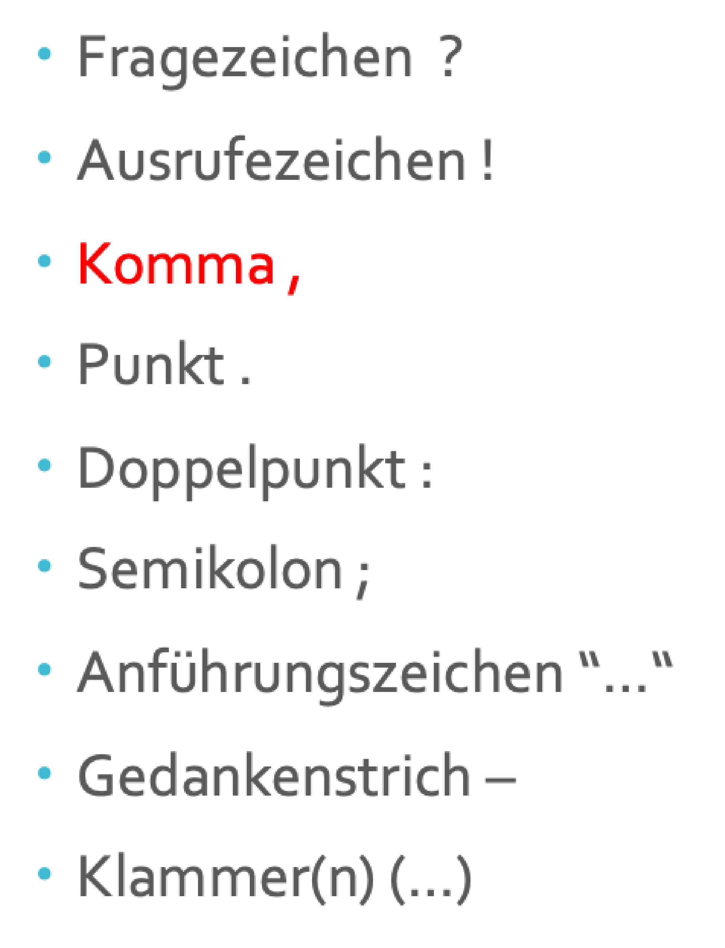
Welche Satzzeichen gibt es?

Slide 3
Wiederholung
Woran erkennst du einen Hauptsatz?
Woran erkennst du einen Nebensatz?

Slide 4
Konjunktionen
dass, damit, bevor, nachdem,
wenn und weil und als,
obwohl, obgleich, sobald, indem,
sondern, während, falls

Slide 5
Nebensatz-arten
Signalwort | Satzart | Beispiel
der, die, das (welche/r/s) | Relativsatz | Das Kind, das neben mir sitzt, heißt Kim.
dass (nach Verben des Sagens, Meinens, Denkens, Fühlens) | Objektsatz Subjektsatz | Ich weiß, dass in Nebensätzen das Prädikat am Ende steht.
weil, denn, da | Kausalsatz (Begründung) | Heute habe ich frei, weil Sonntag ist.
als, bevor, sobald, bis, nachdem, während | Temporalsatz (Zeit) | Als Alper das Tor schoss, gab es Applaus.
sodass, so…, dass… | Konsekutivsatz (Folge) | Miriam war so schnell, dass sie eine 1 bekam.
wenn, falls | Konditionalsatz (Bedingung) | Wenn ich Geld gewinne, kauf ich ein großes Haus.
aber, sondern | Adversativsatz (Gegensatz) | Iss mit uns, aber wasch dir vorher die Hände.

Slide 6
Adversativsatz
Der Adversativsatz braucht zwar ein Komma, aber er ist kein Nebensatz.
Es war sehr dunkel, aber wir hatten eine Taschenlampe.
Heute ist nicht Samstag, sondern Donnerstag.

Slide 7
Wortschatz-übung 1
Finde die Gegensätze.
einfarbig | satt
schnell | müde
hungrig | bunt
wach | langsam

Slide 8
Wortschatz-übung Lösung
Finde die Gegensätze.
einfarbig | bunt
schnell | langsam
hungrig | satt
wach | müde

Slide 9
Wortschatz-übung 2
Wie heißen die Gegensätze?
eng
langweilig
einsperren
leicht
objektiv

Slide 10
Wortschatz-übung 2 Lösung
Wie heißen die Gegensätze?
eng – weit
langweilig – interessant, spannend, aufregend
einsperren – aussperren
leicht – schwer (Gewicht), schwierig (Aufgabe)
objektiv – subjektiv

Slide 11
Übung Adversativsatz mit „aber“
Ergänze einen Adversativsatz mit der Konjunktion „aber“.
Wir haben uns verlaufen.
Nächste Woche schreibt ihr einen Test.
Wir machen eine Klassenfahrt.
Deine Schwester ist älter als du.
Schokolade ist ungesund.

Slide 12
Übung Adversativsatz mit „aber“ Lösungen
Ergänze einen Adversativsatz mit der Konjunktion „aber“.
Wir haben uns verlaufen, aber wir haben einen Kompass.
Nächste Woche schreibt ihr einen Test, aber ihr seid gut vorbereitet.
Wir machen eine Klassenfahrt, aber erst nächstes Jahr.
Deine Schwester ist älter als du, aber du kannst besser Deutsch.
Schokolade ist ungesund, aber sie schmeckt gut.

Slide 13
Adversativsatz mit „sondern“
Adversativsätze beginnen
mit den Konjunktionen „aber“ oder „sondern“.
Adversativsätze drücken Gegensätze aus.
Beispiele:
Ich wollte pünktlich sein, aber der Bus kam zu spät.
Heute schlafen wir nicht im Bett, sondern im Zelt.

Slide 14
Übung: aber oder sondern?
Passt „aber“ oder passt „sondern“?
Welches sind die Gegensätze?
Das ist kein Kaffee, … Tee.
Ihr könnt bei uns wohnen, … nur zwei Wochen.
Maria möchte nicht spazieren gehen, … lieber ein Spiel spielen.
Das ist nicht der Vater von Ibrahim, … sein Onkel.
Heute habe ich schon etwas vor, … morgen habe ich Zeit.

Slide 15
Übung aber oder sondern? Lösung
Passt „aber“ oder passt „sondern“?
Das ist kein Kaffee, sondern Tee.
Ihr könnt bei uns wohnen, aber nur zwei Wochen.
Maria möchte nicht spazieren gehen, sondern lieber ein Spiel spielen.
Das ist nicht der Vater von Ibrahim, sondern sein Onkel.
Heute habe ich schon etwas vor, aber morgen habe ich Zeit.

Slide 16
Besonder-heiten
Adversativsätze sind Hauptsätze.
Heute regnet es, aber morgen scheint die Sonne.
Heute schneit es nicht, sondern es regnet.
Adversativsätze können unvollständig sein.
Es schneit nicht, sondern regnet.
Es gibt keinen Kaffee, aber Tee.

Slide 17
Satzstellung Adversativsatz
Kann man einen Satz mit „Aber“ beginnen?
Bei welcher anderen Satzart ist es genauso?

Slide 18
Übung Komma-setzung
Setze die Kommas.
Regel 1: Pro Prädikat ein Satzzeichen
Regel 2: Konjunktionen leiten Nebensätze ein.
Regel 3: Komma zwischen 2 Prädikaten
Weil sich das Klima erhitzt haben die Eisbären die an den Polen leben immer weniger Platz auf dem Eis das schmilzt.
Familie ist für uns wichtig aber wir können sie uns nicht aussuchen wie Freunde sondern müssen zum Beispiel mit unseren Geschwistern ein Leben lang zurechtkommen auch wenn sie uns Schwierigkeiten machen.

Slide 19
Übung Komma-setzung Lösung
Setze die Kommas.
Regel 1: Pro Prädikat ein Satzzeichen
Regel 2: Konjunktionen leiten Nebensätze ein.
Regel 3: Komma zwischen 2 Prädikaten
Weil sich das Klima erhitzt,
haben die Eisbären , die an den Polen leben ,
immer weniger Platz auf dem Eis , das schmilzt.
Familie ist wichtig , aber wir können sie uns nicht aussuchen wie Freunde , sondern müssen mit unseren Geschwistern ein Leben lang zurechtkommen , auch wenn sie uns Schwierigkeiten machen.

Slide 20
Auf Wiedersehen!
micaela.grohe@lern-fair.de
www.mgrohee.de
Indirekter Fragesatz Donnerstag, 5.3.26, 17:00
Modalsatz Donnerstag, 12.3.26, 17:00
Infinitivsatz Donnerstag, 19.3.26 und 26.3.
Konzessivsatz Donnerstag, 26.3.26

